Slide 1
Музыка и эмоции
Авдеенко,Карпова

Slide 2

Музыка занимает важное место в нашем сердце, и множество людей даже не мыслят жизни без нее. Она способна подбодрить нас в трудную минуту и напомнить о счастливых моментах. Даже без слов музыка может легко найти отклик в нашей душе.

Slide 3



Как музыка может влиять на нас?
Гормональные изменения
Снижение стресса
Воздействие на сердечно-сосудистую систему
Когнитивные процессы
Состояние потока

Slide 4




Жанры музыки и эмоции
-Классическая музыка
Классическая музыка обычно ассоциируется с красотой и спокойствием, но бывают произведения написанные в эмоциях борьбы и тревожности.

Slide 5



Рок-музыка - это энергия, страсть и бунтарский дух. Этот жанр музыки повышает физическую активность и уровень энергии, а также вызывает положительные эмоции. Однако, в то же время, рок-музыка может вызывать и отрицательные эмоции, такие как агрессия и раздражительность, особенно если она ассоциируется с негативными событиями или опытом.

Slide 6



Поп-музыка - это обычно простые и приятные мелодии с танцевальным ритмом и легким текстом. Она улучшает настроение, вызывает положительные эмоции и желание танцевать

Slide 7



Джаз - это более сложная музыка, она ассоциируется с утонченностью и креативностью. Обычно вызывает чувство ностальгии и меланхолии. Может способствовать созданию уютной атмосферы и спокойной беседы, поэтому часто звучит в ресторанах и кафе.

Slide 8


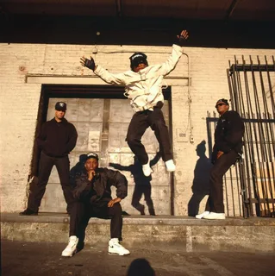
Хип-хоп - жанр музыки с социокультурными проблемами и ритмическими битами. Он стимулирует физическую активность, повышает уровень энергии и вызывать положительные эмоции, например, уверенность в себе. Однако, в то же время, хип-хоп может вызывать и отрицательные эмоции, такие как агрессия и враждебность, так как очень часто содержит тексты провокационного характера.

Slide 9


Спасибо за внимание!

